Slide 1
Pokroky v léčbě diabetu
MUDr. Pavel Vlachý
nemocnice Jihlava
Dětské oddělení a DIA ambulance
21.4.2022

Slide 2
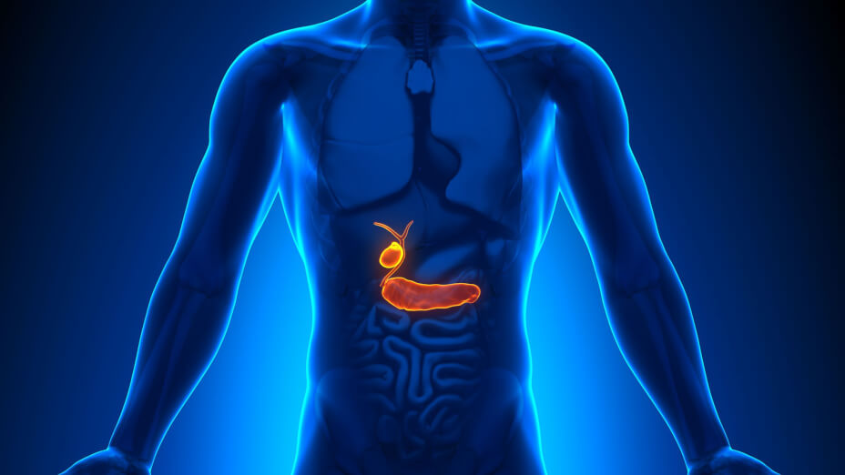
Základní fakta
Diabetes mellitus (= cukrovka) je onemocnění metabolismu cukrů, které vzniká vlivem nedostatku hormonu insulinu nebo na základě poruchy odpovědi tkání na tento hormon
Diabetes v české populaci postihuje cca 900 000 obyvatel
Více než 90% diabetiků trpí diabetem II.typu, tedy sníženou citlivostí tkání na insulin vlivem obezity, dědičnosti a dalších faktorů

Slide 3
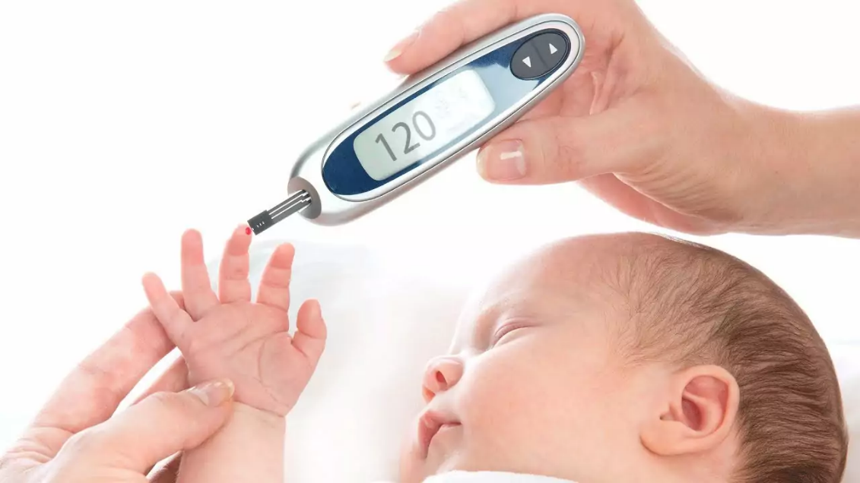
Základní fakta
Diabetes v dětském věku je výrazně vzácnější, v ČR postihuje asi 3000 dětí, tedy zhruba 1 z 900 dětí do 18 let
Narozdíl od dospělých je diabetes II. typu u dětí v ČR zatím velmi vzácný! S nárůstem dětské obesity lze ale čekat jeho zvýšený výskyt. V USA trpí 1/3 dětských diabetiků DM II.typu!
Dětský diabetes ≈ diabetes I.typu

Slide 4
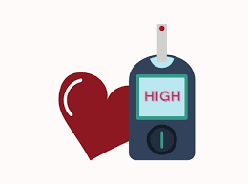
Základní fakta
Společný rys všech druhů diabetu = HYPERGLYKÉMIE
Náš cíl léčby je glykémie přiblížit zdravému člověku a zabránit tak rozvoji komplikací…JAK?

Slide 5
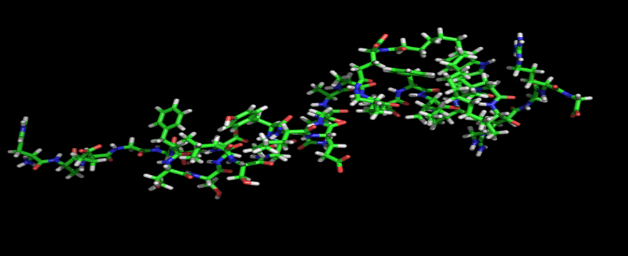
DM II.typu
Základním stavebním kamenem léčby je redukce hmotnosti a kalorického příjmu, zvýšení fyzické aktivity
Farmakoterapie: klasické léky: metformin, deriváty sulfonylurey, insuliny
Moderní léky
Gliptiny – zlepšení funkce B-buněk, k orálnímu užití
GLP-1 agonisté – zlepšení funkce B-buněk, subkutánní podání, příznivě ovlivňují hmotnost!

Slide 6
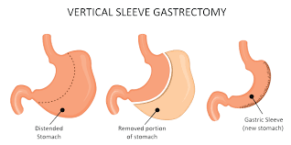
DM II.typu
Nefarmakologická léčba – bariatrická chirurgie
= chirurgické výkony (zpravidla laparoskopické) na trávicím traktu, které redukují příjem stravy a tak vedou ke snížení hmotnosti

Slide 7
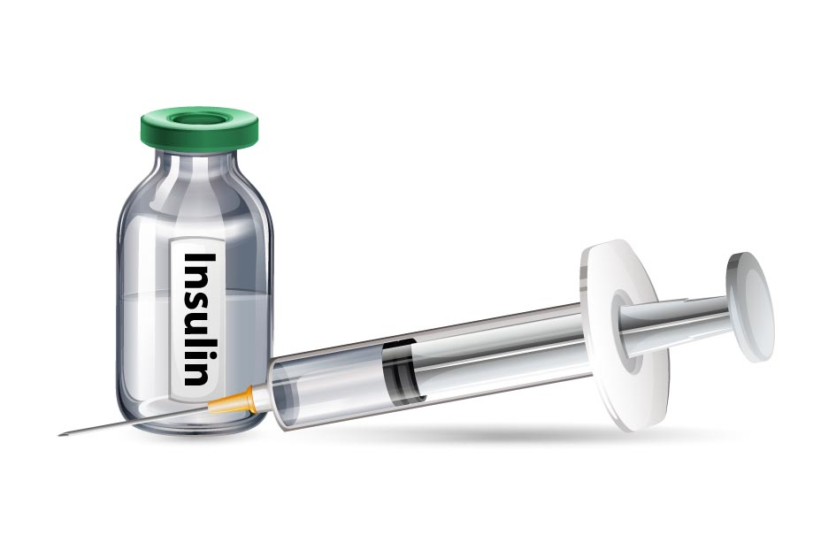
DM I.typu
Na rozdíl od DM II stojí farmakoterapie prakticky výhradně na podávání
insulinu
Moderní insuliny - ultrarychlá analoga (podání krátce před jídlem)
- dlouhodobá analoga (dlouhý efekt, malé kolísání)
Hlavní oblasti vývoje
= moderní technologie – měření glykemie / cesty aplikace insulinu

Slide 8
Měření glykemie

Slide 9
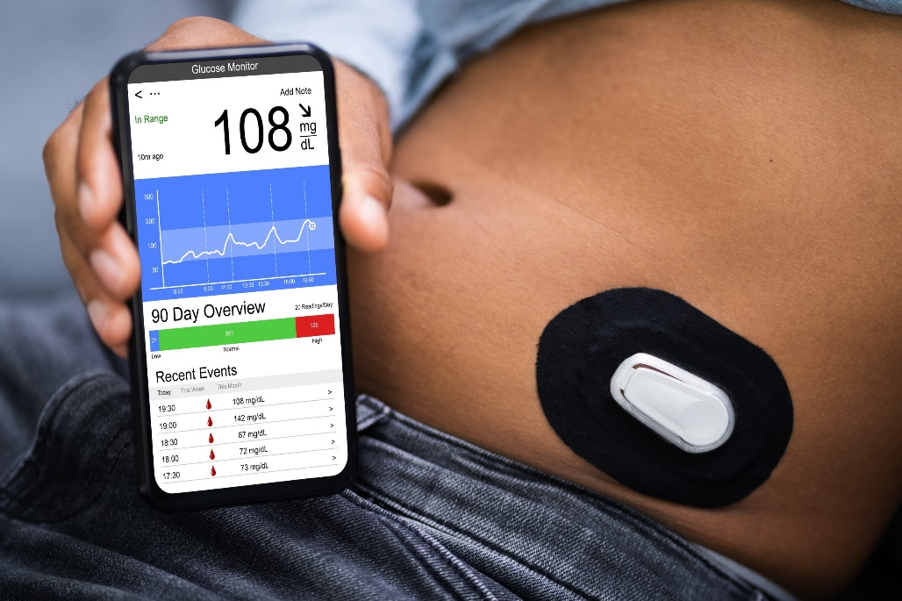
Měření glykemie
Kontinuální glukózový senzor = zařízení, které umožňuje trvalé
sledování glykemie bez nutnosti odběru krve z prstu
Výhody
trvalý přehled o aktuální glykemii
žádné píchání do prstu
možnost vzdáleného sledování glykemie
(dítě ve škole)
automatické sledování glykemie (alarm
při dosažení vysoké/nízké glykemie)
výměna á 7/10/14 dní dle výrobce
(Freestyle Libre), Dexcom G6, Medtronic
Enlite…

Slide 10
Měření glykemie

Slide 11
Aplikace insulinu

Slide 12
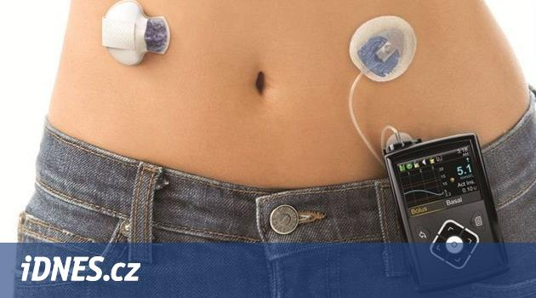
Aplikace insulinu
Insulinové pumpy = trvalá podkožní infuze insulinu
Výhody
výdej insulinu bližší přirozené sekreci zdravé slinivky
Žádné injekce několikrát denně (výměna kanyly á 2/3 dny)
Větší flexibilita v dávkování (sport, nemoc, změna režimu…)
Možnost spojení s daty z kontinuálního glukózového senzoru

Slide 13
Insulinové pumpy

Slide 14
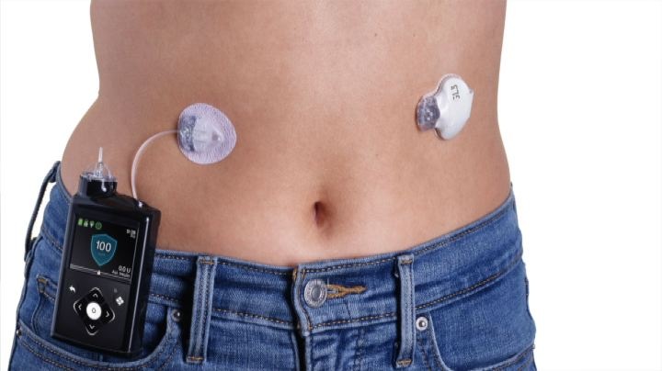
Insulinové pumpy
Hybridní uzavřená smyčka = automatické dávkování insulinu pumpou dle aktuálních dat o glykémii ze senzoru
další krok k „umělé slinivce“
Insulin na jídlo stále nutno manuálně zadávat
Medtronic 780G / Tandem t:slim (neoficiálně AndroidAPS)

Slide 15
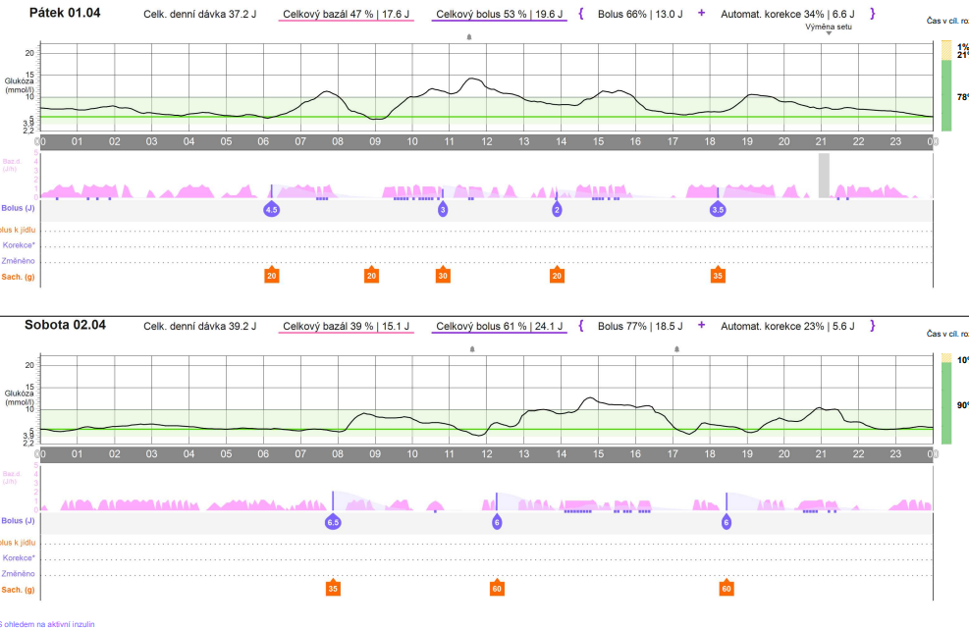
Insulinové pumpy

Slide 16
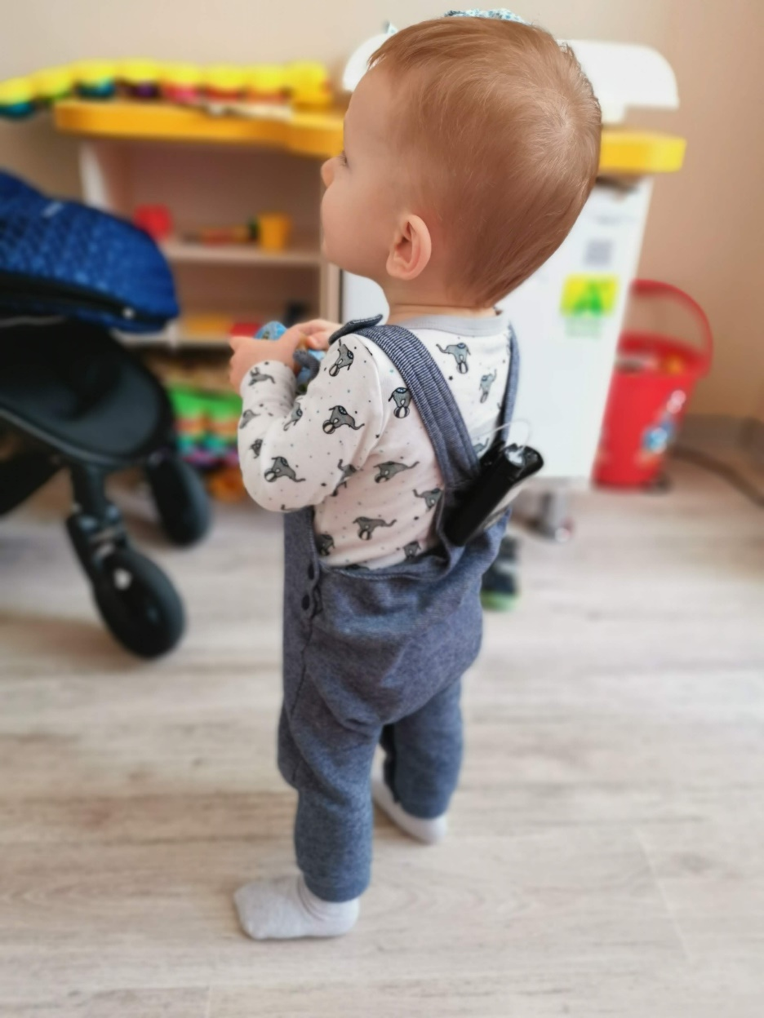
Insulinové pumpy

Slide 17
Další vývoj…?
DM II. typu
Cesty k redukci hmotnosti
Léky ovlivňující insulinovou rezistenci s orální cestou podání
Léky pozitivně ovlivňující veškerá metabolická rizika
DM I. typu
Přesnější senzory s delší dobou měření
Pokročilé insulinové pumpy ve spojení se senzory
Nové léky chránící a prodlužující zbytkovou funkci slinivky břišní
Úplné vyléčení DM I…?

Slide 18
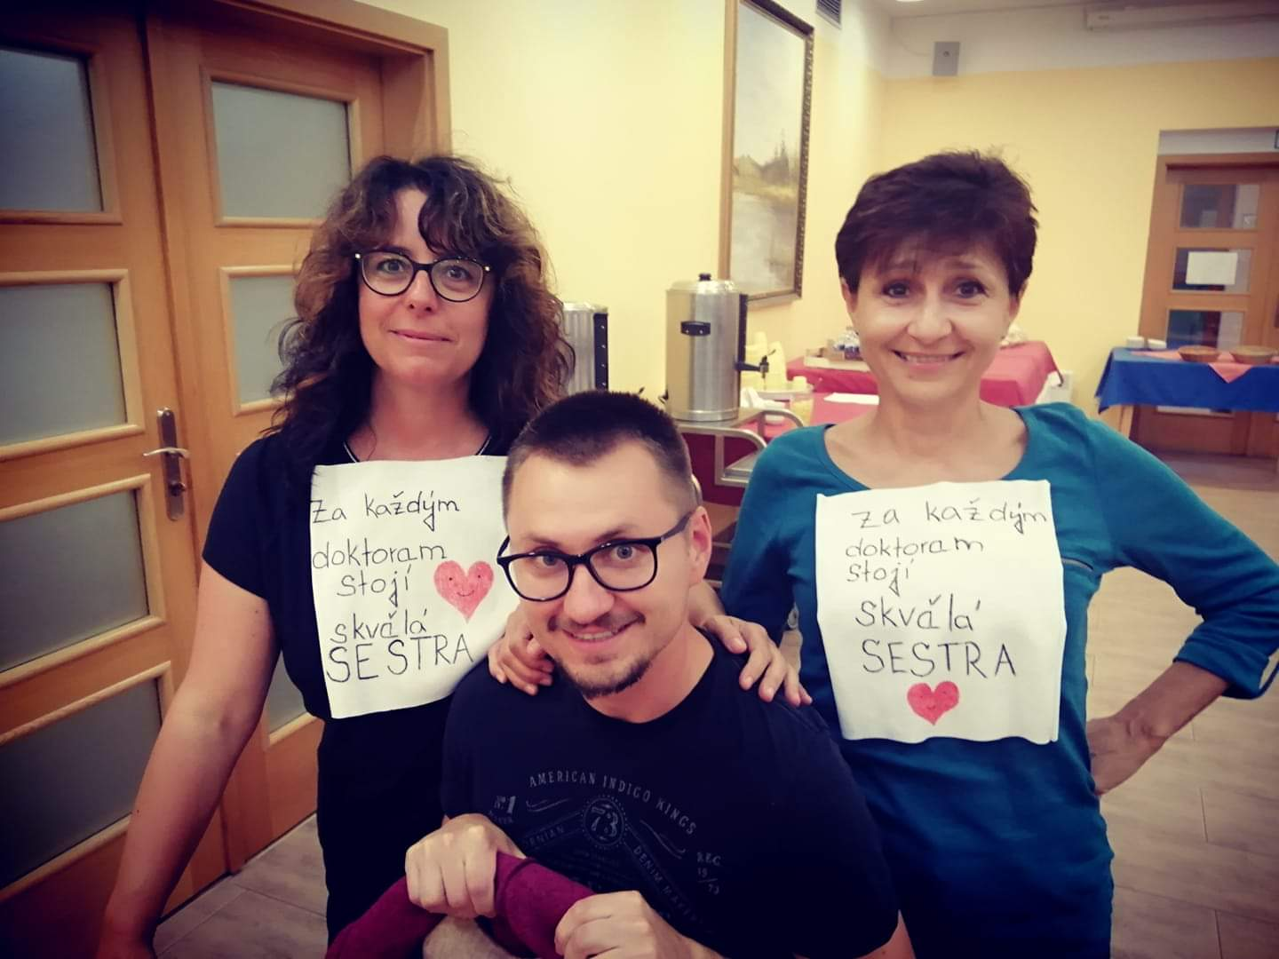
Děkuji za pozornost

